Slide 1



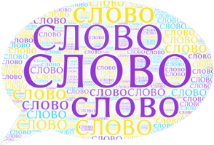
V ВСЕРОССИЙСКИЙ ПЕДАГОГИЧЕСКИЙ КОНКУРС «МОЙ ЛУЧШИЙ ПРОЕКТ»
Энциклопедия
одного слова
Михайлова
Любовь Витальевна
учитель начальных классов,
МКОУ «Лобановская СОШ №11»

Slide 2
Энциклопедия
одного слова
Цель проекта: определение значимости слова в лингвистике и культуре, возможности составления энциклопедии одного слова.

Slide 3
Энциклопедия
одного слова
Задачи проекта:
изучить слово как единицу языка,
описать признаки слова в лингвистике;
охарактеризовать энциклопедию как справочное пособие,
представить классификацию энциклопедий,
описать структуру, объем и содержание энциклопедии одного слова.

Slide 4
Розенталь Д.Э.
Теленкова М.А.
Основная кратчайшая единица языка, выражающая своим звуковым составом понятие о предмете, процессе, явлении действительности, их свойствах или отношениях между ними.

Slide 5
Слово раскрывает все свои значения только в системе языка
1) звуковую (фонетическую) сторону;
2) лексическое значение;
3) определенный состав (строение);
4) составляет части речи (классы слов);
5) синтаксическую роль в предложении.
СЛОВО
имеет

Slide 6
ЭНЦИКЛОПЕДИЯ –
это приведённое
в систему обозрение всех отраслей человеческого знания или круга дисциплин,
в совокупности составляющих отдельную отрасль знания
ЭНЦИКЛОПЕДИЯ –
это сборник научных сведений и справок
на различные темы, предназначенный для обширного круга читателей.

Slide 7
ПРИ СОСТАВЛЕНИИ ЭНЦИКЛОПЕДИИ ОДНОГО СЛОВА ИСПОЛЬЗОВАЛИСЬ МАТЕРИАЛЫ
19 словарей
2 справочно-информационных порталов
1 онлайн библиотеки
1 онлайн музея

Slide 8
СТРУКТУРА ЭНЦИКЛОПЕДИИ
ОДНОГО СЛОВА
1. НАПИСАНИЕ СЛОВА
2. ПРОИСХОЖДЕНИЕ СЛОВА
3. ТОЛКОВАНИЕ ЗНАЧЕНИЯ СЛОВА
4. СИНОНИМЫ К СЛОВУ
5. СЛОВО ВО ФРАЗЕОЛОГИЧЕСКИХ ОБОРОТАХ
6. СЛОВО В ПОСЛОВИЦАХ И ПОГОВОРКАХ
7. РОДСТВЕННИКИ СЛОВА. СЛОВООБРАЗОВАТЕЛЬНОЕ ГНЕЗДО
8. ГРАММАТИКА СЛОВА
9. СЛОВО КАК ТЕРМИН В СЛОВАРЯХ
10. СЛОВО В ИСКУССТВЕ.

Slide 9
СЛОВО
общеславянского индоевропейского характера. С перегласовкой корень тот же, что в слава, слыть. Того же корня, что латышское slava «молва», греческое kleos «слава», ирландское clú «слава».
Школьный этимологический словарь
русского языка. Происхождение слов / Н.М. Шанский,
Т.А. Боброва

Slide 10
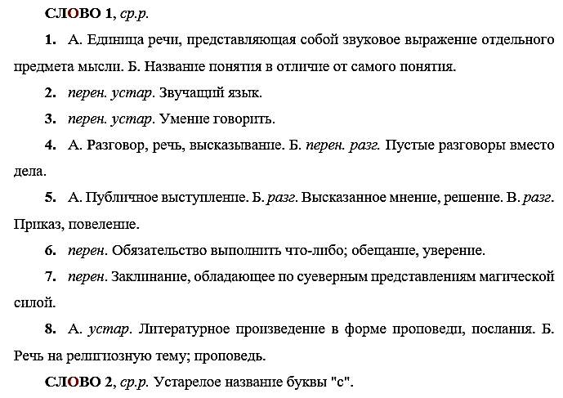
Новый словарь русского языка. Толково-словообразовательный / Т.Ф. Ефремова

Slide 11
СЛОВО
речение
выражение
название
термин
обещание
вокабула
Словарь русских синонимов и сходных по смыслу выражений / Н. Абрамов

Slide 12
СЛОВО
1. Без дальних слов – без предварительных разговоров, без лишних слов. Давайте решим все сразу, без дальних слов.
2. В одно слово (разг.) - выражение, употребляется в случаях, когда два или несколько человек подумали или сказали одно и то же. - Война с турками будет! - В одно слово! Я сам то же думал. Н. Гоголь.
3. Глотать слова – невнятно произносить. В волнении она начинала глотать слова.
ВСЕГО 19
ФРАЗЕОЛОГИЧЕСКИХ ЕДИНИЦ
Фразеологический словарь русского языка / Т.В. Волкова

Slide 13
СЛОВО
29. Держать [своё] слово. Разг. Исполнять, выполнять обещанное.
30. Держать родительское слово. Карельское. Беспрекословно подчи-няться воле родителей.
31. Держаться на честном слове. Разг. Шутл.-ирон. Быть непрочным, неустойчивым.
32. Дерзать слово. Сибирское. Произносить речь.
33. До слова. 1. Разг. Совершенно точно, дословно. 2. Новгородское. Без всяких объяснений, без разговоров.
ВСЕГО 136
ПОСЛОВИЦ И ПОГОВОРОК
Большой словарь русских поговорок / В.М. Мокиенко,
Т.Г. Никитина

Slide 14
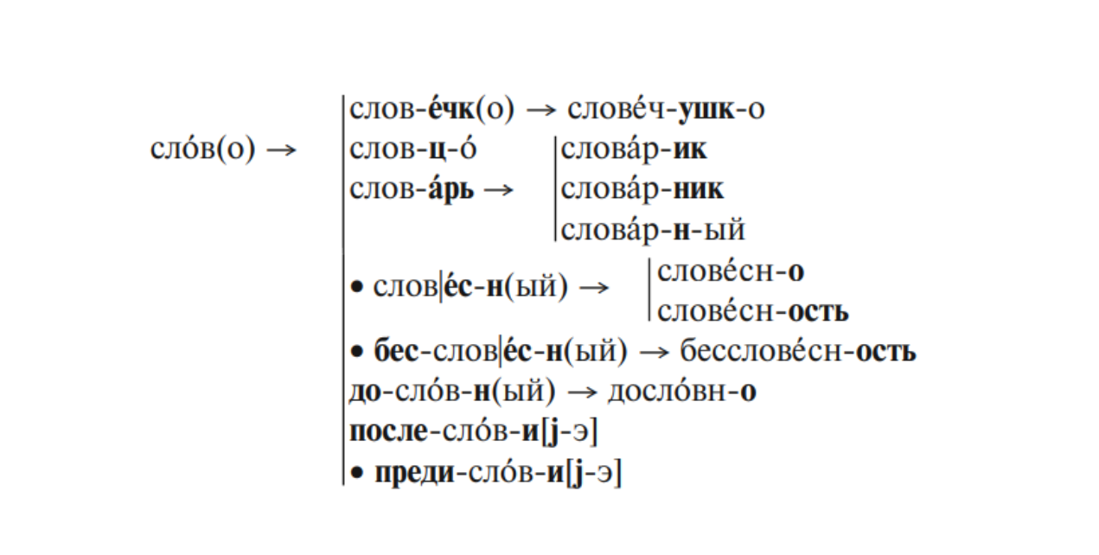
Новый словообразовательный словарь русского языка для всех, кто хочет быть грамотным / А.Н. Тихонов
СЛОВО

Slide 15
Грамматический словарь /
А.А. Зализняк
 | Единственное число | Множественное число
Именительный падеж | СЛОВО | СЛОВА
Родительный падеж | СЛОВА | СЛОВ
Дательный падеж | СЛОВУ | СЛОВАМ
Винительный падеж | СЛОВО | СЛОВА
Творительный падеж | СЛОВОМ | СЛОВАМИ
Предложный падеж | СЛОВЕ | СЛОВАХ

Slide 16








СЛОВО В ЛИТЕРАТУРЕ

Slide 17
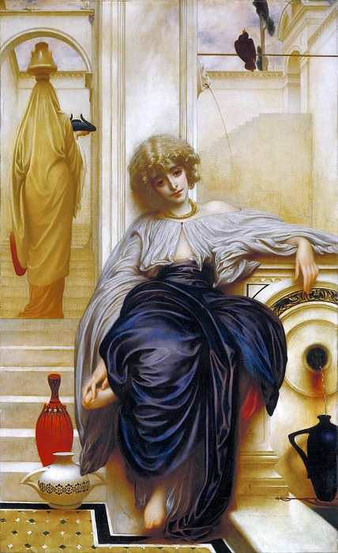
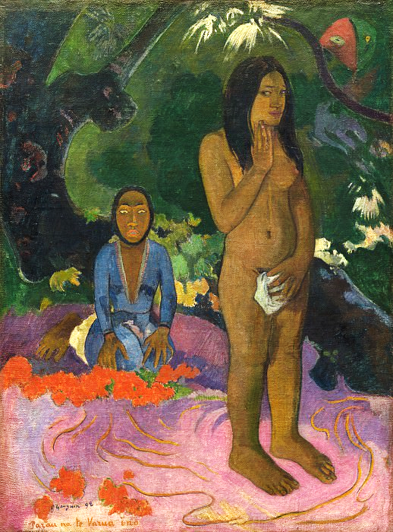

СЛОВО В ЖИВОПИСИ
Фредерик Лейтон. Песня без слов, 1861
Поль Гоген.
Слова дьявола, 1892
Юдсон Хусс.
Слово

Slide 18
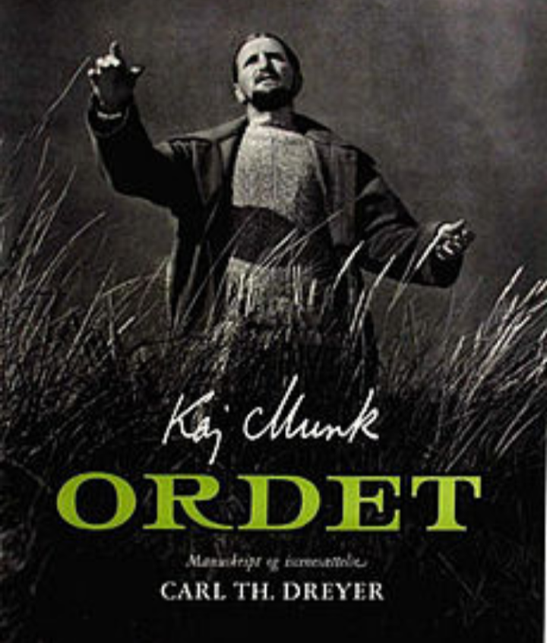
СЛОВО
Оригинальное название: Ordet
Страна: Дания
Режиссер: Карл Теодор Дрейер
Жанр: фэнтези, драма
Год выпуска: 1955
Сюжет: Фильм - галерея разных отношений к одному и тому же Богу, размышление о религии и ее необходимости в нашей жизни, где врач больше верит в чудо, чем пастор.

Slide 19

СЛОВО
Оригинальное название: Mozhi
Страна: Индия
Режиссер: Рада Мохан
Жанр: мюзикл, мелодрама, комедия
Год выпуска: 2007
Сюжет: Картик и Виджи играют на синтеза-торах на киностудии в Ченнае. Исто-рия начинается, когда Картик снима-ет квартиру и переезжает в новый дом. Однажды на улице Картик видит девушку, восхищенный ее отвагой, герой влюбляется. Лишь благодаря случаю Картик узнает, что девушку зовут Арчана, и что она глухая.

Slide 20

ВАН ГОГ: ПОРТРЕТ,
НАПИСАННЫЙ СЛОВАМИ
Оригинальное название: Van Gogh: Painted with Words
Страна: Великобритания
Режиссер: Эндрю Хаттон
Жанр: драма
Год выпуска: 2010
Сюжет: Он начал карьеру в торговой фирме, но был уволен. Тогда он решил, что хочет стать учителем, но не мог найти постоянную работу. Затем он учился, чтобы стать священником, но прова-лил экзамены. У него не получалось ничего, за что бы он ни брался, пока не начал рисовать эскизы. Фильм о жизни и творчестве Винсента Ван Го-га, основанный на его письмах к сво-ему младшему брату Теодору.

Slide 21
V ВСЕРОССИЙСКИЙ ПЕДАГОГИЧЕСКИЙ КОНКУРС «МОЙ ЛУЧШИЙ ПРОЕКТ»
Энциклопедия
одного слова
Михайлова
Любовь Витальевна
учитель начальных классов,
МКОУ «Лобановская СОШ №11»

